Slide 1
Forum de rentrée 2019-2020 UFR de Sciences du Langage Licence de Sciences du langage L2 et L3
Lundi 09 septembre 2019

Slide 2
Programme du forum
Intervention du SCUIO-IP : outils à votre disposition
Présentation du Service Handicap de l’Université
Mobilité internationale (SERCI, Service des Relations et de la Coopération internationales)
Présentation du fonctionnement de la Bibliothèque Universitaire
Inscription au EC de langue
—————————————————————
UFR SDL : informations générales
Tutorat d’accompagnement
Licence de SDL
Structure globale : Fondamentaux / Spécialisation / Mineure
>> Procédures d’inscription et IP (inscription pédagogique)
Projets tutorés et Stages
Questions-réponses

Slide 3
UFR SDL
Directrices : Ewa Lenart et Florence Encrevé
Responsable administratif et financier : François Lopez
Secrétaire Licence : Eva Saadat
Secrétaire Master : Dominique Lacroix

Slide 4
UFR SDL : 3 départements
± 400 étudiants
Une cinquantaine d’enseignants (titulaires ou chargés de cours)
Département Didactique et Acquisition des Langues
(resp. Saveria Colonna)
Département
Linguistique Générale
(resp. Claire Beyssade)
Département Linguistique des Langues des Signes
(resp. M-Anne Sallandre)

Slide 5
UFR SDL : diplômes
Licence de Sciences du Langage
Master de Sciences du Langage, 3 Parcours (LADiLLS, DDL, ILSF-F)
Licence professionnelle Enseignement de la LSF en milieu scolaire
Master MEEF 2nd degré Parcours Langue des signes française
Divers diplômes universitaires gérés par la Formation Permanente (LSF)

Slide 6
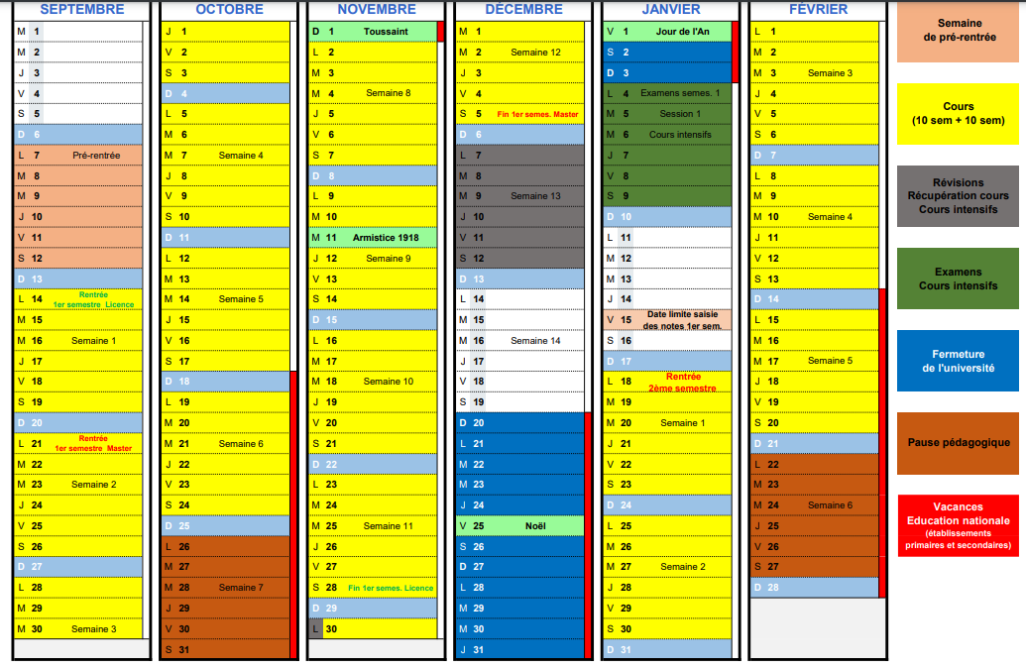
Calendrier universitaire 2019-2020

Slide 7
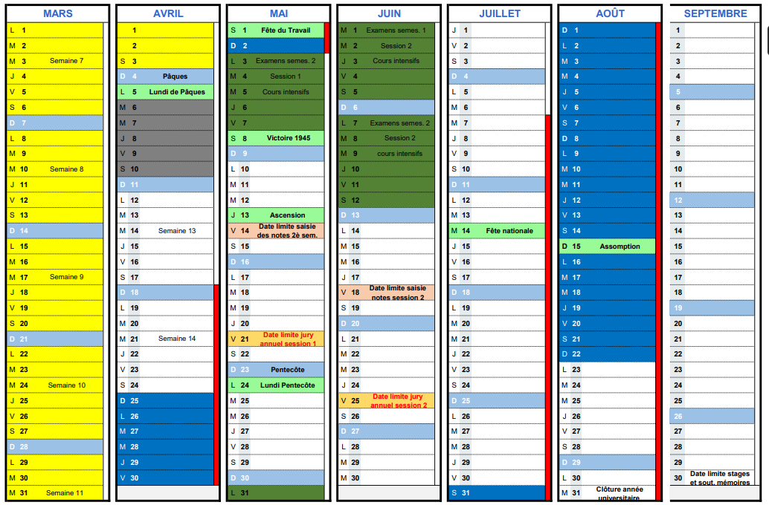
Calendrier universitaire 2019-2020

Slide 8
IN-DIS-PEN-SA-BLE !!!
1/ Consultez régulièrement le site de l’UFR
http://www.ufr-sdl.univ-paris8.fr/Espace-infos
ET le calendrier google pour le statut du cours (présentiel, à distance), qui peut changer de semaine en semaine.
2/ Activez (et utilisez !!) votre adresse mail ‘Paris 8’
3/ Utilisez la plateforme Moodle

Slide 9
Licence de SDL

Slide 10
UFR SDL : Licence SDL
Responsables pédagogiques :
Noam FAUST
Directeurs d’études :
L2: Ivani FUSELLIER
L3: Noam FAUST
1 tutrice étudiante :
Mélissa ROUABHI

Slide 11
UFR SDL : 3 départements
± 400 étudiants
Une cinquantaine d’enseignants (titulaires ou chargés de cours)
Département Didactique et Acquisition des Langues
(resp. Saveria Colonna)
Département
Linguistique Générale
(resp. Claire Beyssade)
Département Linguistique des Langues des Signes
(resp. Yann Cantin)

Slide 12
A partir de L1S2, L2, les étudiants choisissent
une spécialisation : - Linguistique, acquisition et psycholinguistique
- Linguistique des langues des signes +
une mineure :
- Architecture des langues ou
- Français langue étrangère ou
- Études sourdes ou
- Mineure externe
➔ plusieurs parcours possibles

Slide 13
Modalités du cours
Le statut présentiel/à distance du cours peut changer de semaine en semaine!
Nous avons demandé aux enseignants d’informer les étudiants au moins en mettant à jour les informations sur le planning de la semaine.

Slide 14
Modalités de contrôle
Le régime normal est celui du contrôle continu, avec assiduité au cours et évaluation tout au long du semestre.
Dispense d’assiduité du CC à demander au responsable de formation (Noam Faust)
Le ou les étudiant(s) dont la situation particulière (professionnelle ou assimilée, de handicap, d’engagement associatif, de sportif de haut niveau) est incompatible avec une évaluation en contrôle continu doi(ven)t formuler sa ou leur demande de dispense du contrôle continu au plus tard quatre semaines (sauf exception dûment justifiée) après le début des cours de chaque semestre auprès du ou des responsables de formation ou de l’enseignant référent, qui le(s) rencontre(nt) et qui autorise(nt) ou non ladite dispense et en font part aux enseignants concernés, lesquels prévoient alors le cas échéant des modalités spécifiques d’examen terminal pour ce ou ces étudiant(s).

Slide 15
Programme commun
+
Linguistique, Acquisition et Psycholinguistique
Linguistique des Langues des Signes
ou
+
Architectures des Langues
Français
Langue Étrangère
Études sourdes
Mineure Externe
ou
ou
ou

Slide 16
Spécialisation
Linguistique, Acquisition & Psycholinguistique
L2 | Semestre 3 | Acquisition langue première - 2 parmi - Langage et cerveau - Métrique française - EC d’une mineure autre que la sienne
 | Semestre 4 | Production du langage 2 parmi - Langage et raisonnement - Langage et musique - EC d’une mineure autre que la sienne
L3 | Semestre 5 | Méthodologie expérimentale Acquisition langue seconde Cours commun Master/ Mineure ES
 | Semestre 6 | Compréhension du langage 2 parmi - Acquisition et discours en L2 - Métrique Générale - EC d’une mineure autre que la

Slide 17
Spécialisation
Linguistique des langues des signes
L2 | Semestre 3 | LSF2, LSF3, LSF4
 | Semestre 4 | Structure et typologie des langues des signes LSF5, LSF6
L3 | Semestre 5 | LSF7, LSF8, LSF9
 | Semestre 6 | Unités du discours en LS : composition et interrelation LSF10, LSF11

Slide 18
Mineure Architecture des langues
L2 | Semestre 3 | 2 parmi - Les langues du monde - Introduction au traitement automatique des lgs. - Français pour concours
 | Semestre 4 | Philosophie du langage Pathologies du langage
L3 | Semestre 5 | Syntaxe avancée Sémantique avancée
 | Semestre 6 | Phonologie avancée Structure de l’information

Slide 19
Mineure Études sourdes
L2 | Semestre 3 | Sociolinguistique de la LSF EC d’une autre mineure SdL
 | Semestre 4 | Sémiologie du corps et lgs. des signes Éthique et sourdité
L3 | Semestre 5 | Analyse contrastive français/LSF Cours de la mineure Architecture des lgs.
 | Semestre 6 | Introduction à la didactique de l’écrit Regards croisés sur les lgs des signes

Slide 20
Mineure Français Langue Etrangère
L2 | Semestre 3 | - Introduction à la didactique des langues 1
 |  | - EC d’une autre mineure
 | Semestre 4 | - Introduction à la didactique de l’oral
 |  | - EC d’une autre mineure
L3 | Semestre 5 | Observer la classe de langue (OCL) Langue étrangère pour OCL
 | Semestre 6 | Introduction à la didactique de l’écrit 1 EC au choix parmi: Politiques linguistiques et francophonie Anthropologie culturelle Communication interculturelle et pédagogie

Slide 21
Licence SDL – L2
Semestre 1 | Semestre 2
UE 7 Majeure (coef 4) | UE 11 Majeure (coef 4)
Logique | Syntaxe
Psycholinguistique | Phonétique et Phonémique
UE 8 Spécialisation (coef 3) | UE 12 Spécialisation (coef 3)
LAP ou LLS
UE 9 Mineure (coef 3) | UE 13 Mineure (coef 3)
Architecture des Langues ou FLE ou ES ou Mineure externe
UE 10 PPP (coef 1) | UE 14 PPP (coef 1)
EC langue M3P (15h) | - Tremplin - Réussite (cad remédiation) - Licence Professionnelle - Master - EC Libre ou Soft skills

Slide 22
Emploi du temps L2 - Semestre 1
 | Lundi | Mardi | Mercredi | Jeudi | Vendredi
9-12 | Métrique fr - AROUI LSF2 - DROUILLET Réméd. FrLSF - MARÇOT | Logique - ROUSSARIE | Langue et cerveau - ATER | Intro TAL - BEYSSADE/GREZKA Socioling LSF - FUSELLIER | Intro à la didactique - LENART
12-15 |  | LSF2 - DROUILLET | Logique - BEYSSADE | Fr pour concours - POZNIAK | Psycholing. gr 2 - COLONNA
15-16 | Acq Langue 1ère - ATER | M3P - COLONNA | Psycholing. gr1 - COLONNA | Langues du monde - CARVALHO
 |  | M3P - A.T.E.R
Fondamentaux - Spéc LAP - Spéc LS - Min AL - Min FLE - Min ES
Ajouter : EC langue

Slide 23
Cours de L2, mineure AL
« Introduction au TAL » dans la mineure « architecture des langues » . Aude Grezka, Claire Beyssade
Cours à distance
Le cours commencera jeudi 17 septembre.
Inscription sur Moodle, Sinon, écrire à grezka@lipn.univ-paris13.fr

Slide 24
Cours de L2 M3P
Deux groupes, chacun sur un demi semestre
Le deuxième groupe commence après la pause pédagogique.
La répartition se fait par nous – ce n’est pas au choix de l’étudiant.
Pour le premier groupe, la clé Moodle figurera sur le planning.

Slide 25
Licence SDL – L3
Semestre 1 | Semestre 2
UE 15 Majeure (coef 4) | UE 19 Majeure (coef 4)
Sociolinguistique | Pragmatique : contexte et usage
Phonologie | Histoire des théories linguistique
UE 16 Spécialisation (coef 3) | UE 20 Spécialisation (coef 3)
LAP ou LLS
UE 17 Mineure (coef 3) | UE 2& Mineure (coef 3)
Architecture des Langues ou FLE ou ES ou Mineure externe
UE 19 PPP (coef 2) | UE 22 PPP (coef 2)
EC langue M3P (15h) | Stage Tremplin – parcours Master

Slide 26
Emploi du temps L3 - Semestre 1
 | lundi | Mardi | Mercredi | Jeudi |  | vendredi
9-12 | Rémédiation FrLSF - MARÇOT | Sociolinguistique - FAUST |  |  |  | LSF8 - Pépin (10h)
12-15 | LSF7 - DROUILLET | M3P - COLONNA | Méthodologie Expérimentale - SANTIAGO | Sémantique avancée - ROUSSARIE |  | OCL - LARUSSA
15-18 | Acquisition Langue 2de - ANASTASIO | Phonologie - FAUST |  | Syntaxe avancée - NASH |  | Japonais pour OCL - OKAMURA
Fondamentaux - Spéc LAP - Spéc LS - Min AL - Min FLE - Min ES
Ajouter : EC langue
(LSF9 sera dispensé la semaine du 11 janvier)

Slide 27
Anglais → Test de positionnement:
- Moodle Paris 8 / CDL / test de langue / anglais /
Ordinateur + Ecouteurs + 1h
Dans l’onglet « note » colonne gauche vous trouverez votre résultat équivalent au niveau du CECRL:
- de 0 à 39 points, vous avez un niveau A1
- de 40 à 74 points, vous avez un niveau A2
- de 75 à 99 points, vous avez un niveau B1
de 100 à 135 points, vous avez un niveau B2
Capture d’écran ou impression à présenter au professeur au premier cours.

Slide 28
Choisissez un cours correspondant à votre niveau:
- General English A1 (L1, L2, L3)
General English A2 (L1, L2, L3)
General English B1-B2+ (L1, L2)
Cours spécifique: English for Linguists B1/B2
Obligatoire → étudiants en L3 et Master de niveau B1/B2
- General English B2+ ou cours de linguistique au département d’anglais (DEPA) tout étudiant ayant déjà validé le cours d’anglais pour linguistes.

Slide 29
Quand et comment s’inscrire à un cours ?
La liste des cours, salles et enseignants de General English A1, A2, B1, B2 et « English for linguists » est affichée au CDL et consultable en ligne dans la rubrique « anglais » du CDL.
Pré-inscriptions sur moodle :
Du 14 au 20 Sept 2020
https://moodle.univ-paris8.fr/moodle/
Si un cours est complet → écrire au CDL pour être mis sur liste d’attente.

Slide 30
Attention ! Il est impératif que les étudiants pré-inscrits confirment leur présence au premier cours faute de quoi des étudiants sur liste d’attente prendront leur place.
Si le cours où vous souhaitiez vous inscrire est complet, veuillez contacter le CDL pour connaître les cours encore ouverts.
Bât.B1, 2e étage, bureaux 204/205. Tel : 01.49.40.68.43
Enseignante référente de l’anglais pour linguistes : Cécile Palandre cecile.palandre@univ-paris8.fr

Slide 31
L3: Cours du master au choix (spéc. LAP ou à la place de Sociolinguistique)
LAVS | DDLES
Acquisition du Temps et de l’Espace Langage, philosophie et sciences Problématiques en linguistique française et comparative Norme et usage Acquisition de la L1 Cognition et activités d’apprentissage Communication exolingue, situations plurilingues et bilinguisme Langue des signes et annotation | Acquisition du Temps et de l’Espace Linguistique(s) de la LSF et des langues des signes Communication exolingue, situations plurilingues et bilinguisme Problèmes en linguistique française et comparative Diversité du français dans la francophonie Sociolinguistique et didactique des langues

Slide 32
L3: Cours du master au choix (spéc. LAP ou à la place de Sociolinguistique)
Un cours validé en licence ne pourra pas être re-validé par la suite en master!
LAVS | DDLES
Acquisition du Temps et de l’Espace Langage, philosophie et sciences Problématiques en linguistique française et comparative Norme et usage Acquisition de la L1 Cognition et activités d’apprentissage Communication exolingue, situations plurilingues et bilinguisme Langue des signes et annotation | Acquisition du Temps et de l’Espace Linguistique(s) de la LSF et des langues des signes Communication exolingue, situations plurilingues et bilinguisme Problèmes en linguistique française et comparative Diversité du français dans la francophonie Sociolinguistique et didactique des langues

Slide 33
Licence de SDL : choix de la spécialisation et de la mineure >> Fiches d’inscription pédagogique (IP)

Slide 34
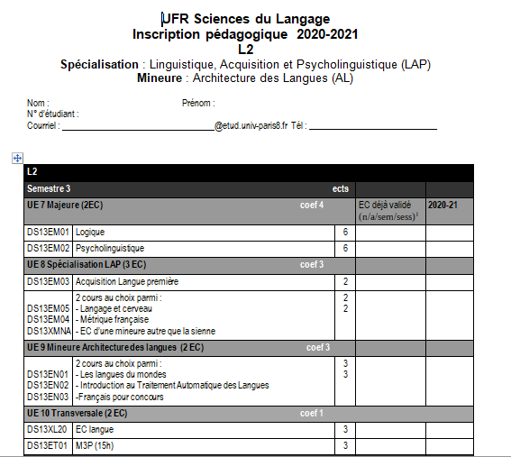

Slide 35
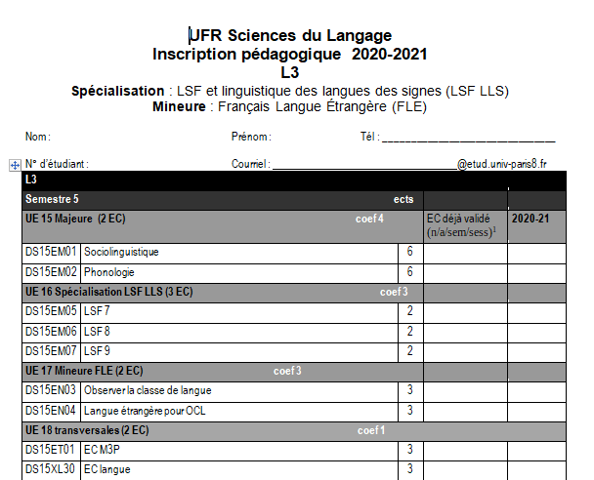

Slide 36
Liste des EC libres 1er semestre –
vérifiez si le cours que vous voulez prendre y figure
Français pour concours L2S1 | Jeudi - 12h/15h – Pozniak
Introduction au TAL L2S1 | Jeudi - 9h/12h - Beyssade/Grezka
Introduction à ;a didactique des langues L2S1 | Vendredi 9h/12h - Lenart
Langage et cerveau L2S1 | Mercredi - 9h/12h - ATER
Les langues du monde L2S1 | Jeudi - 15h/18h - Brandao de Carvalho
LogiqueL2S1 | Mardi - 9h/12h - Roussarie (Groupe 1)
Logique L2S1 | Mercredi - 12h/15h - Beyssade (Groupe 2)
Métrique française L2S1 | Lundi - 9h/12h - Aroui
Psycholinguistique L2S1 | Mercredi - 15h/18h - Colonna
Sociolinguistique L3S1 | Mardi - 9h/12h - Faust
Sociolinguistique des sourds et de la LSF L2S1 | Jeudi - 9h/12h - Fusellier

Slide 37
Problèmes de changement de maquette
Pour les redoublants, les listes de réversions se trouvent ici
L3: Les étudiants ayant déjà validé « sociolinguistique » en L2 doivent prendre un autre cours à sa place (qui n’est pas de leur spéc/mineure).
DS15EM04 Méthodologie expérimentale
DS15EM03 Acquisition Langue seconde
DS15XM01 1 au choix : cours commun Master / cours de la mineure AL
DS15EN05 Analyse contrastive français/LSF,
DS15EN01 Syntaxe avancée
DS15EN02 Sémantique avancée

Slide 38
Stages
Outre le responsable des stages, qui intervient au niveau des formations et des disciplines, la loi prévoit la désignation d’un enseignant référent (issu de l’université), et d’un tuteur de stage (issu de l’entreprise ou de la structure d’accueil), tous deux signataires de la convention.

Slide 39
Stages
Le tuteur de l’entreprise et l’enseignant référent doivent effectuer des points d’étapes afin de veiller au bon déroulement du stage et s’assurer que les dispositions de la convention de stage sont bien mises en œuvre (activités confiées au stagiaire, durée de travail…)

Slide 40
Inscription dans les divers groupes à faire immédiatement.

Slide 41
Questions…

